Slide 1
类模板与迭代器

Slide 2

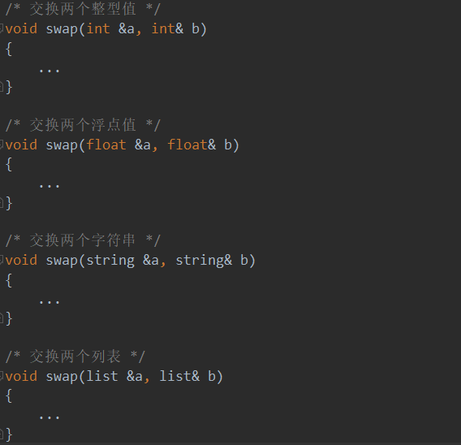
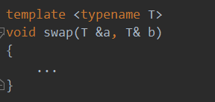
为什么需要模板
1.泛型编程思想
2.不使用模板的后果
所谓泛型，具有“在多种数据型别上可操作”的含义
——STL之父Alex Stepanov
Notes:
函数模板
类模板

Slide 3
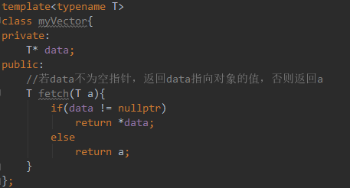
类模板
定义格式：
template <class 标识符>
class 类名{…};
或者template <typename 标识符>
class 类名{…};
类型参数声明后即可将类型参数视为一个可用的类型
可用作函数返回值、函数形参、变量声明……
Notes:
Typename和class不等价

Slide 4
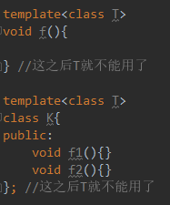
类模板
类模板的作用域

Slide 5
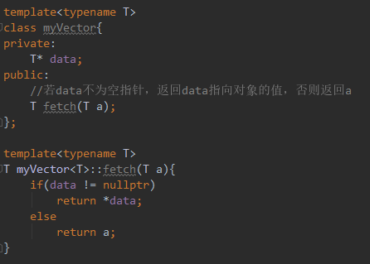
类模板
类内定义成员函数
类外定义成员函数需要加名字空间
template<模板形参>
返回类型 类模板名<形式参数>::成员函数名（函数的形参表）
{函数体}

Slide 6
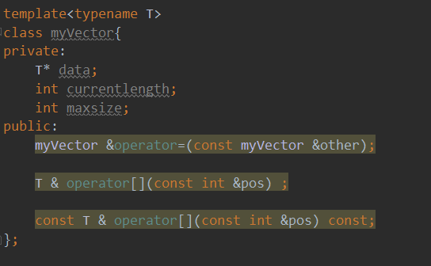
类模板
重载运算符
Notes:
类模板的重载函数和类的重载函数也是一致的
我们以可变长数组为例

Slide 7
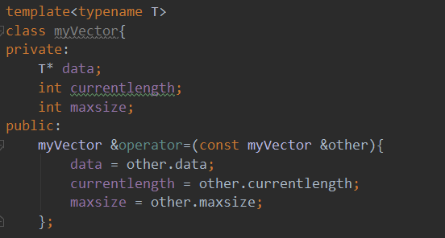
类模板
重载运算符
Problem1.
浅拷贝
Problem2.
没有释放自身内存
Notes:
带大家复习一下
Ok?

Slide 8
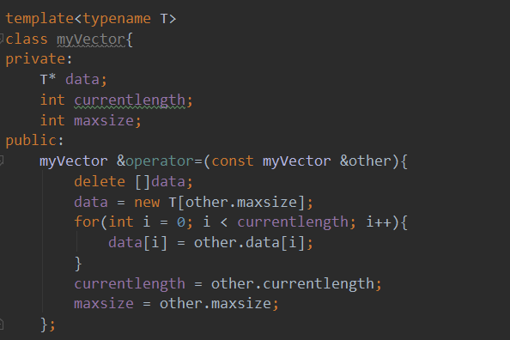
类模板
Problem1.
浅拷贝
重载运算符
Problem2.
没有释放自身内存
Problem3.
没有判断传入参数和当前实例是不是同一个
myVector<int> v1;
v1 = v1;
Problem4.
Currentlength应该先更新
Problem5.
new操作未考虑是否存在默认构造函数
Notes:
OK?
具体的实现大家可以回去思考
到这里大家有问题吗

Slide 9
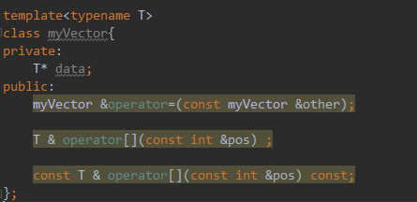
类模板
[ ]重载运算符
myVector<int> v1;
/* 给v1赋值 */
const myVector<int> v2 = v1;
cout << v2[5]
Notes:
为了防止修改other指向的对象
为什么需要两个【】重载

Slide 10
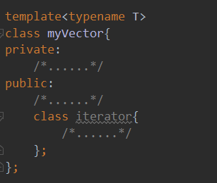
类模板
内嵌类
1.内层类的成员函数对外层类的成员没有访问权
2.外层类的成员函数对内层类的成员也没有访问权
3.申请访问权依然需要友元
myVector<int>::iterator i;

Slide 11
编译器对于类模板的处理
第一阶段是编译模板定义本身。这个阶段编译器只是检查一些诸如漏掉分号、变量名拼写错误之类的语法错误。
第二阶段是编译器看到模板使用时。对于函数模板，检查实际参数的数目和类型是否恰当。对于类模板可以检测出提供的模板的实际参数的数目是否正确。
第三阶段是实例化。编译器彻底编译模板。
所以，调试包含类模板的程序时，必须在定义了类模板的对象并且对对象调用了所有的成员函数后，才能说明类模板的语法是正确的。
Notes:
大家有什么想问的吗？

Slide 12
迭代器

Slide 13
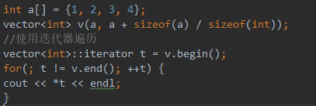
为什么需要迭代器
提供一种方法，使之能够依序访问某个聚合物所含的各个元素，从而无需暴露该聚合物的内部表述方式
迭代器是一种类似于指针的存在
单步向前迭代元素
读取引用的元素
v.end()不能简单理解为最后一个元素！！

Slide 14
迭代器
Input Iterator：只能单步向前迭代元素，不允许修改由该类迭代器引用的元素。
Output Iterator：该类迭代器和Input Iterator极其相似，也只能单步向前迭代元素，不同的是该类迭代器对元素只有写的权力。
Forward Iterator：该类迭代器可以在一个正确的区间中进行读写操作，它拥有Input Iterator的所有特性，和Output Iterator的部分特性，以及单步向前迭代元素的能力。
Bidirectional Iterator：该类迭代器是在Forward Iterator的基础上提供了单步向后迭代元素的能力。
Random Access Iterator：该类迭代器能完成上面所有迭代器的工作，它自己独有的特性就是可以像指针那样进行算术计算，而不是仅仅只有单步向前或向后迭代。
Input output \ / forward | bidirectional | random access

Slide 15
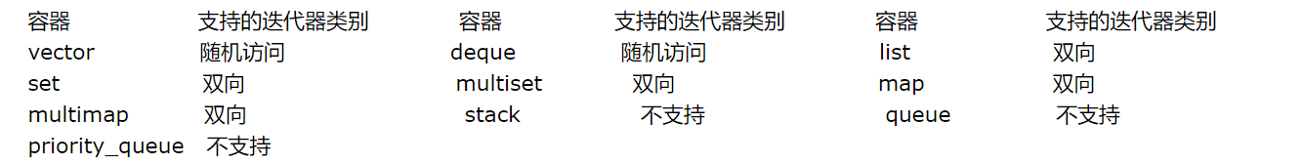
迭代器
Input Iterator：只读，迭代器所指对象不允许外界改变。支持opeator ++
Output Iterator：只写，支持opeator ++
Forward Iterator：读写，允许‘写入型’算法，通过迭代器读写.支持opeator ++
Bidirectional Iterator：可双向移动，某些算法可能需要逆向访问迭代器。支持opeator ++，operator--
Random Access Iterator：支持多种运算，包括p+n, p-n, p[n], p1-p2, p1<p2
Input output \ / forward | bidirectional | random access
STL对迭代器的支持：

Slide 16
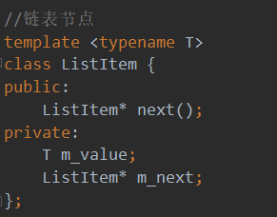
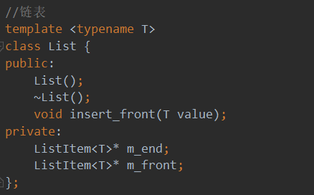
以链表为例设计Input Iterator
迭代器内部需要存储什么？
Notes:
弱化版有头节点和尾节点的链表
一般设计一个迭代器我们首先需要考虑的是迭代器里面要存储什么
那么对于。。。
大家想一想

Slide 17
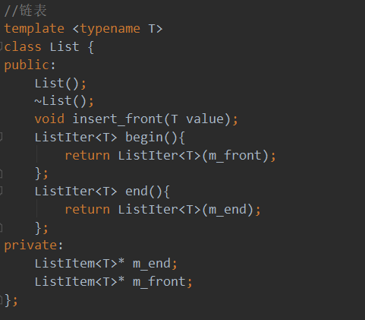
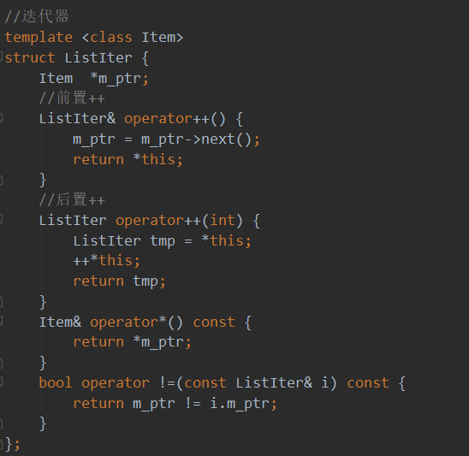
以链表为例设计Input Iterator
Notes:
前缀++ 后缀++
最后一个小总结
是否有疑惑

Slide 18

两个特殊的重载
*重载
->重载
->是一元操作符，却表现得像二元操作符一样：接受一个对象和一个成员名。
Notes:
替换
->是一元操作符，却表现得像二元操作符一样：接受一个对象和一个成员名。对对象解引用以获取成员。不管外表如何，箭头操作符不接受显式形参。 这里没有第二个形参，因为 -> 的右操作数不是表达式，相反，是对应着类成员的一个标识符。

Slide 19
两个特殊的重载
*重载
->重载
->是一元操作符，却表现得像二元操作符一样：接受一个对象和一个成员名。
Notes:
->是一元操作符，却表现得像二元操作符一样：接受一个对象和一个成员名。对对象解引用以获取成员。不管外表如何，箭头操作符不接受显式形参。 这里没有第二个形参，因为 -> 的右操作数不是表达式，相反，是对应着类成员的一个标识符。

Slide 20

两个特殊的重载
*重载
->重载

Slide 21
两个特殊的重载
C++对于point->member
1.如果point是指针
则按照内置的箭头运算符去处理。表达式等价于(*point).member。首先解引用该指针，然后从所得的对象中获取指定的成员。如果point所指的类没有名为member的成员，则编译器报错。
2.如果point是一个定义了operator->() 的类对象
则point->member等价于(point.operator->( ))->member。其中，如果operator->()的返回结果是一个指针，则转第1步；如果返回结果仍然是一个对象，且该对象本身也重载了operator->()，则重复调用第2步，否则编译器报错。最终，过程要么结束在第一步，要么无限递归，要么报错。

Slide 22
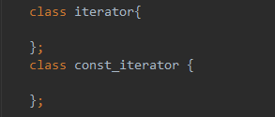

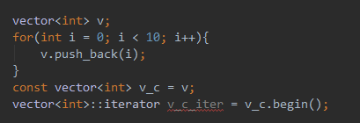

const _iterator
类比指针

Slide 23
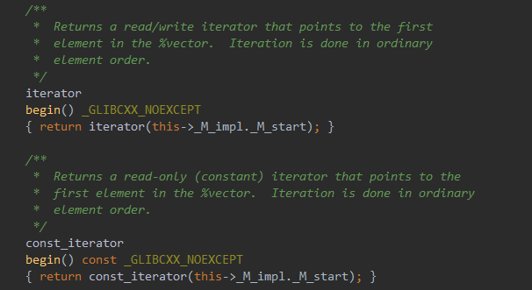
const _iterator
const_iterator 对象可以用于const vector 或非 const vector,它自身的值可以改(可以指向其他元素),但不能改写其指向的元素值.
注意区分vector<T>::const_iterator v
vector<T>::iterator const v
const vector<T>::iterator v
const vector<T>::const_iterator v
const_cast<…>

Slide 24
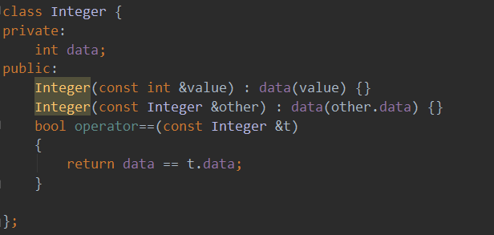
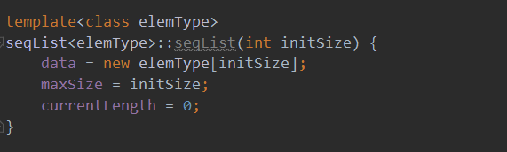
无默认构造函数
Malloc
int *p;
p = (int*)malloc(sizeof(int) * 128);
free()释放内存
2. 多级指针

Slide 25
Thanks

